Slide 1
PRUEBA DE ESCRITORIO
Roger Reyes Santana
ID: 1096223

Slide 2
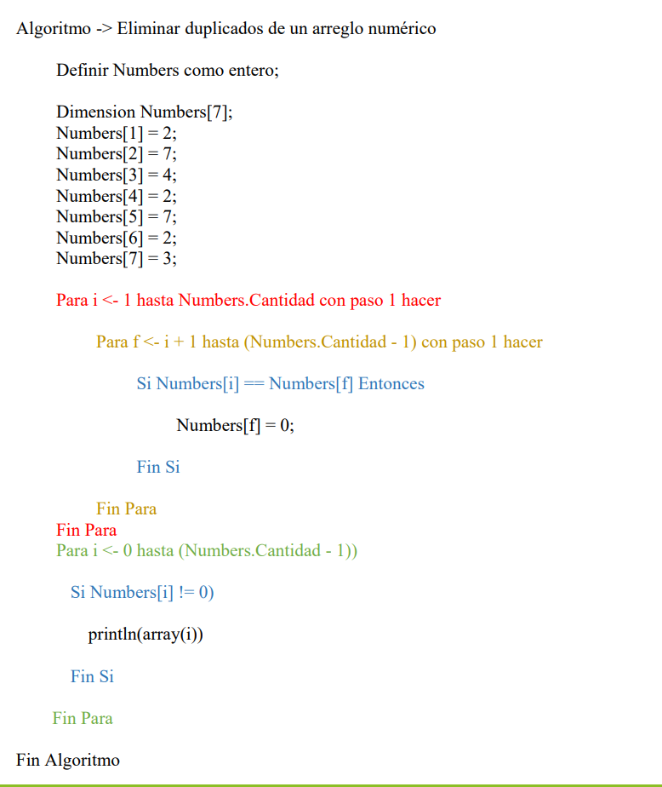
Numbers
2
7
4
2
7
2
3
1
2
3
4
5
6
7

Slide 3
Numbers
2
7
4
0
7
2
3
1
2
3
4
5
6
7

Slide 4
Numbers
2
7
4
0
7
0
3
1
2
3
4
5
6
7

Slide 5
Numbers
2
7
4
“ ”
7
“ ”
3
1
2
3
4
5
6
7

Slide 6
Numbers
2
7
4
0
0
0
3
1
2
3
4
5
6
7

Slide 7
Numbers
2
7
4
0
0
0
3
1
2
3
4
5
6
7

Slide 8
Numbers
2
7
4
0
0
0
3
1
2
3
4
5
6
7

Slide 9
RESULTADO
ARREGLO
ORIGINAL
Numbers
2
7
4
2
7
2
3
Numbers
2
7
4
3

Slide 10
CASOS DE PRUEBA
Arreglo
5
3
4
6
4
4
5
3
4
Arreglo
6
4
8
9
3
4
5
1
5
Arreglo
3
1
7
9
3
4
9
5
5
Arreglo
4
6
5
4
3
5
9
5
6
Arreglo
1
2
2
3
4
4
5
6
6
Arreglo
5
5
6
3
7
8
6
8
1
Arreglo
5
4
6
3
2
3
4
Arreglo
7
5
3
7
4
5
6

